Slide 1
팀플레이어
How
Do Mo Do
영화에 대한 모든 정보
Notes:
How

Slide 2
CONTENTS
01
02
03
04
프로젝트 소개
기술 스택
기능 구현
시연 영상

Slide 3
01.
기획 의도
간단한 영상

Slide 4
01
프로젝트 소개

Slide 5
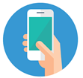
01.
프로젝트 소개
기획 의도
편리함
빠름
3개의 영화사 상영시간 통합을 통한 빠른 정보 검색
활동을 고려한 영화관 선택 가능

Slide 6

01.
프로젝트 소개
프로젝트 특장점
3개의 영화사 통합 플랫폼
빅데이터를 활용한 활동 추천 (Spark)
리뷰 긍/부정 분석 (Bert)

Slide 7
02
기술 스택

Slide 8
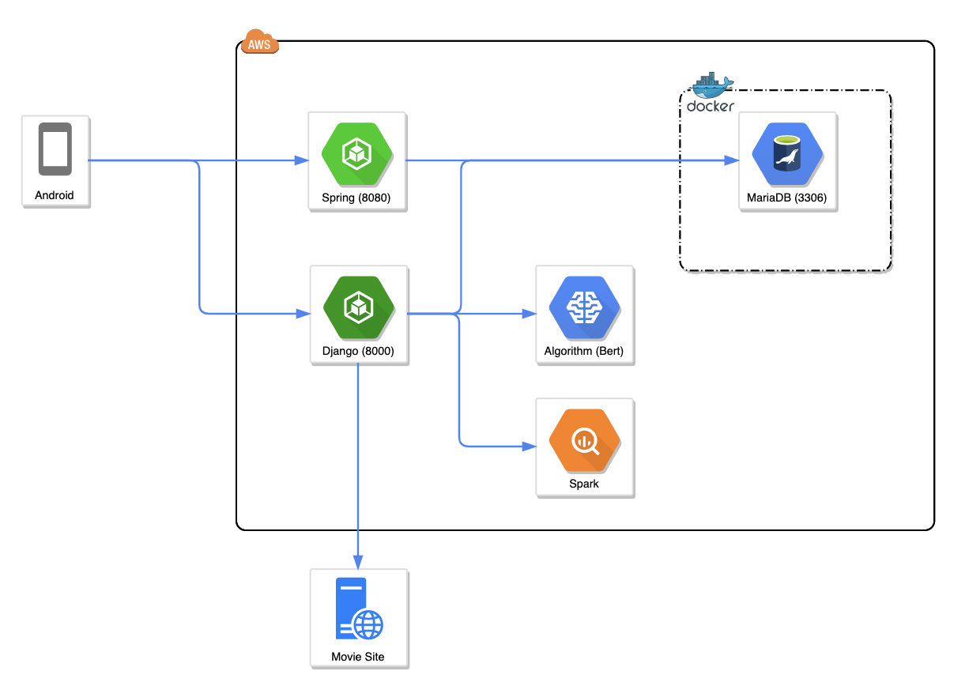
02.
기술 스택
SW Architecture

Slide 9
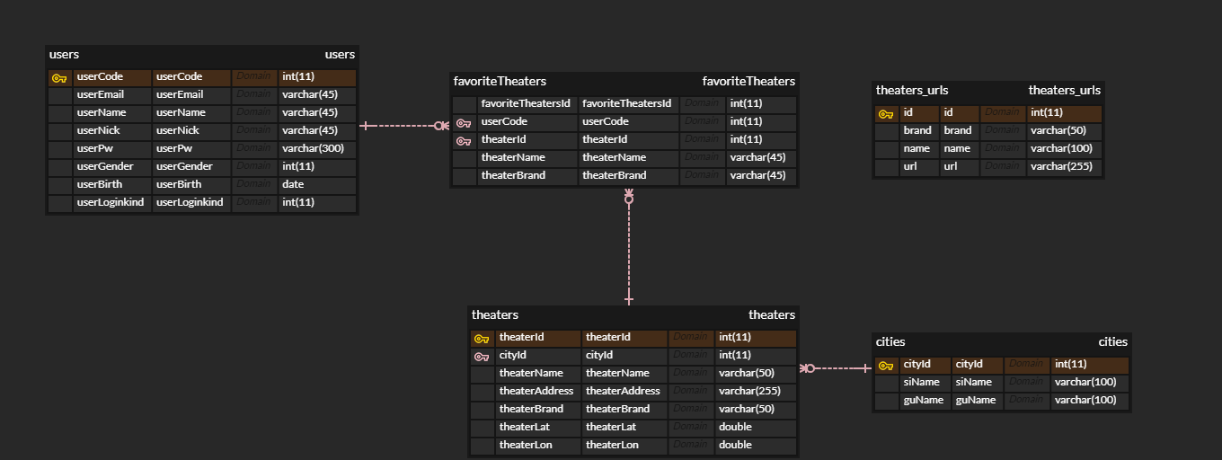
02.
기술 스택
ERD

Slide 10







02.
기술 스택
FRONT-END
BACK-END
INFRA
Notes:
Spark – 캐시 사용 가능, 속도가 빠름, 추가적인 데이터에 대한 연속적처리가 빠름
BertForSequenceClassification - 긍부정 모델

Slide 11
03
기능 구현

Slide 12
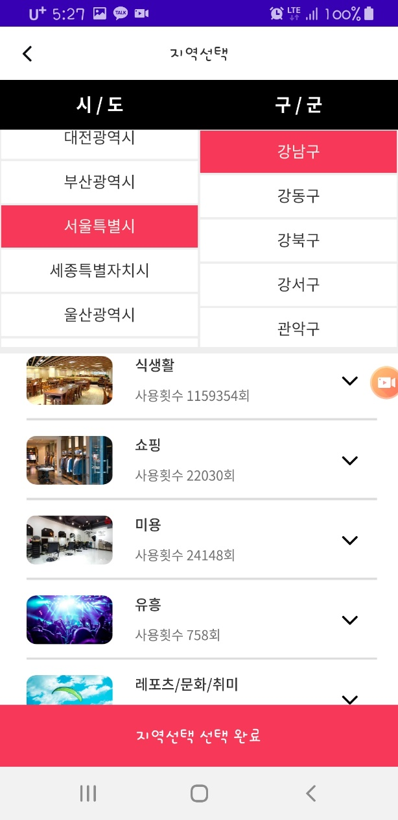
03.
기능 구현
사용 기술 설명
PySpark
제공 받은 카드사 데이터의 전처리 후,
시도와 구군 정보에 따라 군집화해서 데이터 제공
Notes:
Spark – 캐시 사용 가능, 속도가 빠름, 추가적인 데이터에 대한 연속적처리가 빠름
BertForSequenceClassification - 긍부정 모델

Slide 13
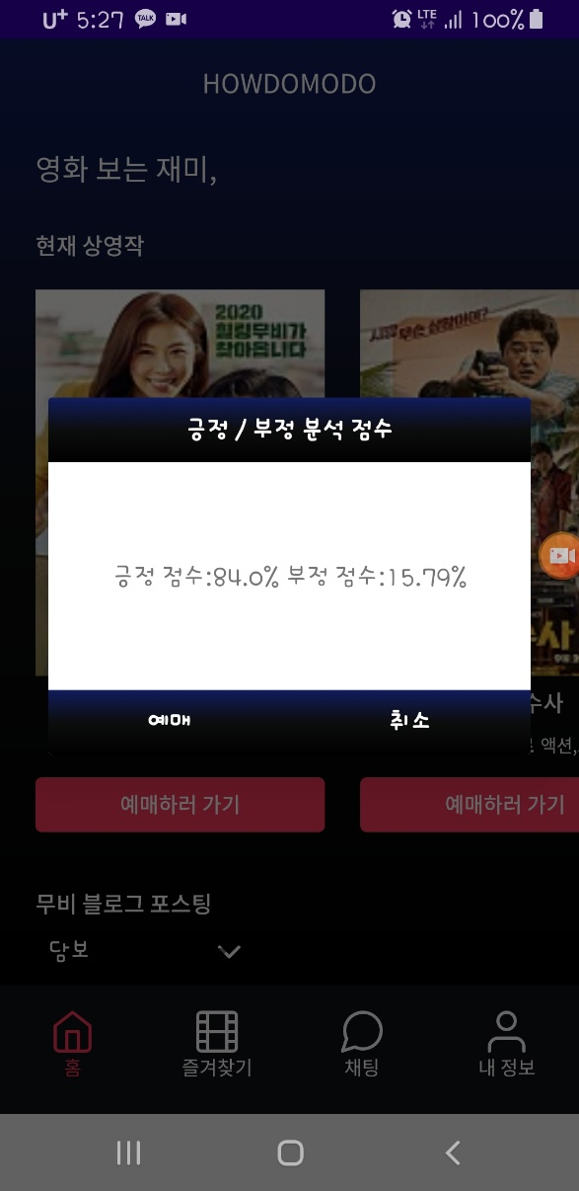
03.
기능 구현
사용 기술 설명
Bert For Sequence Classification
Notes:
Spark – 캐시 사용 가능, 속도가 빠름, 추가적인 데이터에 대한 연속적처리가 빠름
BertForSequenceClassification - 긍부정 모델

Slide 14
04
시연 영상

Slide 15
04.
시연 영상

Slide 16



Thank you
How Do Mo Do? 팀플레이어
팀장
발표
김찬영
Kotlin
Front-End
권오정
Crawling
Django Back-End
이선수
빅데이터
Django Back-End
전수현
Spring
Back-End
김대용
Kotlin
Front-End
김형택
Kotlin
Front-End

